Slide 1
Elaboración del vino
(De forma industrial)
EL GRUPO ESTÁ FORMADO POR:
MARÍA MONTES LIBERTAD GIMÉNEZ NAGORE MARTÍN

Slide 2
PROCESOS A SEGUIR
-LA VENDIMIA
-DESPALILLADO
-ESTRUJADO
-MACERACIÓN Y FERMENTACIÓN ALCOHÓLICA
-PRENSADO
-CRIANZA
-TRASIEGO Y CLARIFICACIÓN
-EMBOTELLADO

Slide 3
LA VENDIMIA
La vendimia es la cosecha de la uva que normalmente, se realiza en España la uva se recoge entre los meses de septiembre y octubre . Se recoge cuando el color del racimo indica que está madura para que el vino tenga una buena calidad. Es importante que el vino tenga azúcar para su posterior fermentación y el nivel de alcohol que tenga el vino.Una vez hecho esto empieza su elaboración. En la elaboración del vino tinto se utiliza dos procesos diferentes : maceración carbónica (elaboración con el racimo entero) y el despalillado (desgranado de los racimos) . Lo primero se utiliza para hacer vinos jóvenes con sabor afrutado y el segundo para hacer vinos con calidad . El que a nosotros nos interesa es el segundo .

Slide 4
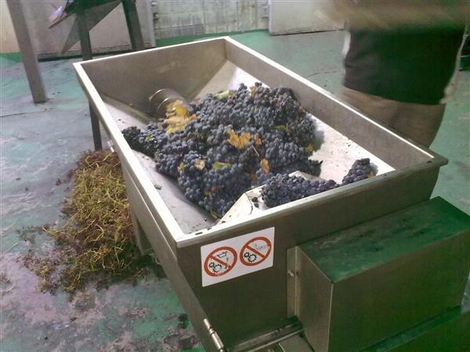
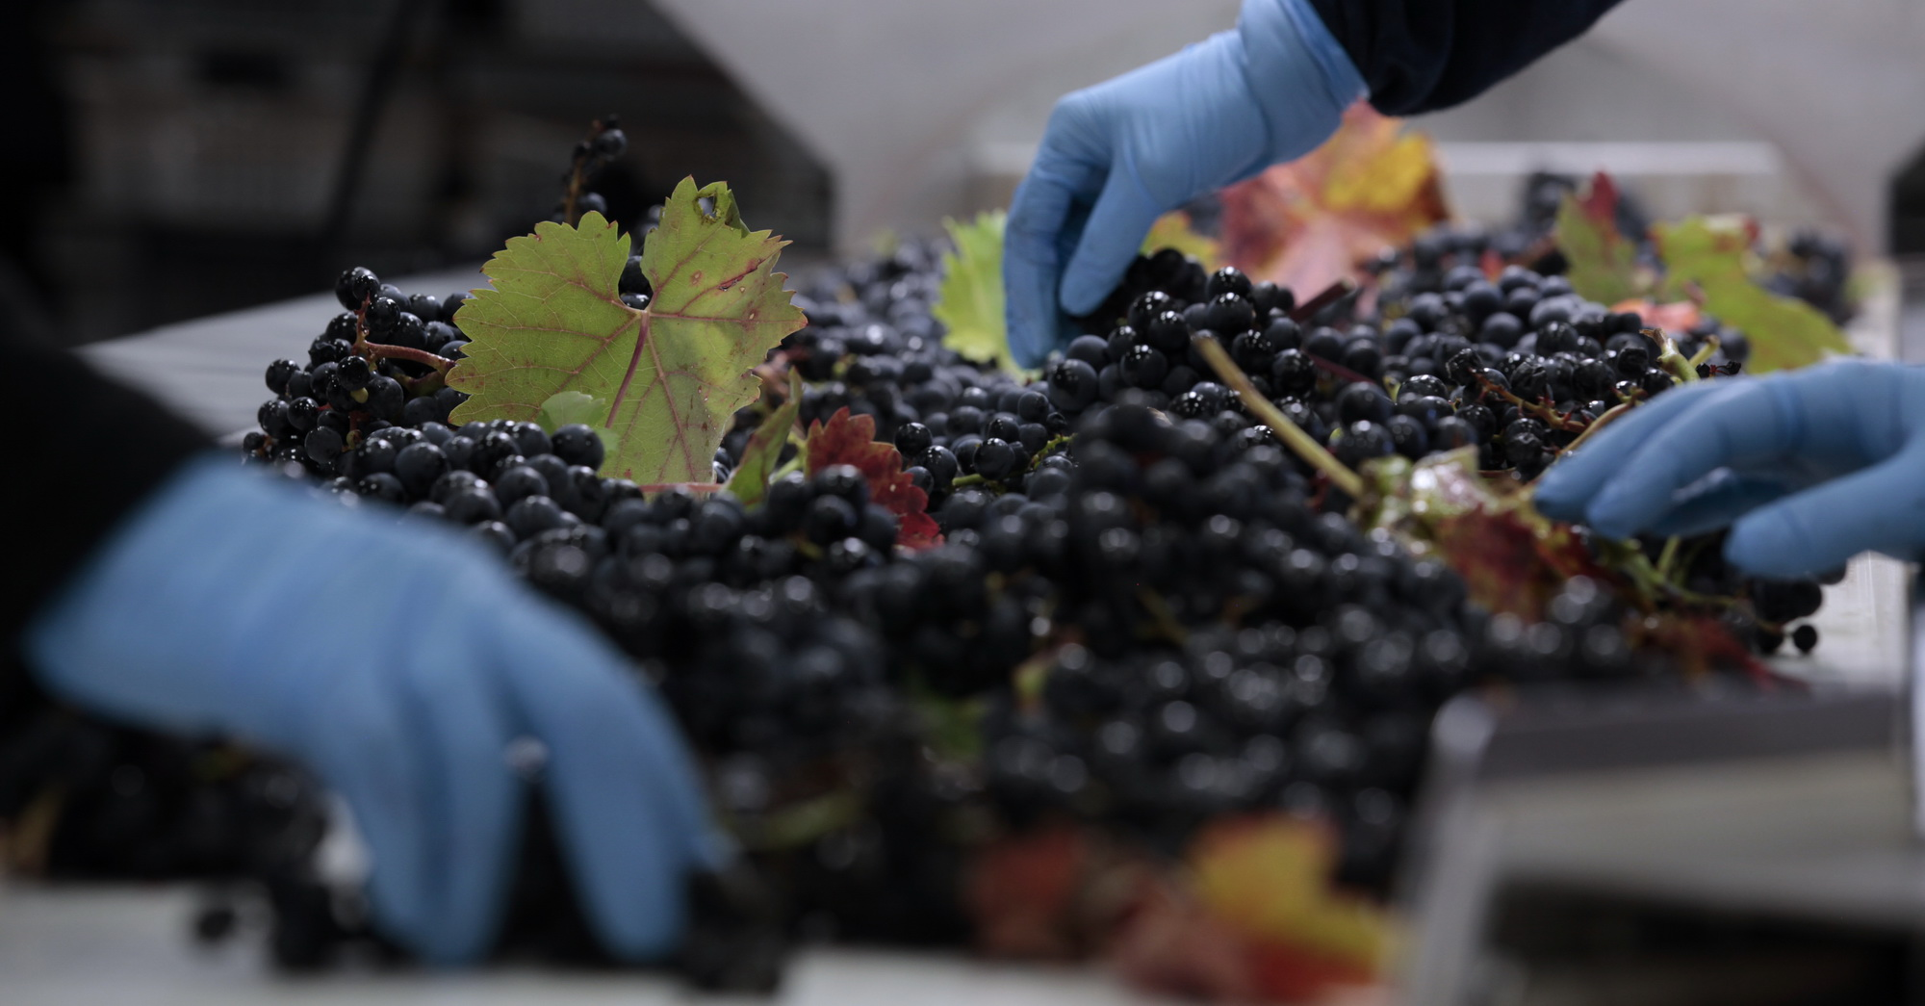
DESPALILLADO
Es el proceso en el que se separa la uva del racimo , lo que se conoce como raspón . Esta elaboración normalmente se realiza a mano , pero en el el dia de hoy es normal que se haga a máquina y la máquina se denomina como la despalilladora .

Slide 5
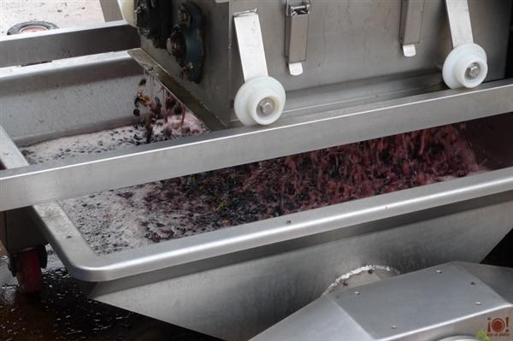
estrujado
Una vez despalillado el racimo , las uvas pasan por una máquina estrujadora o pisadora . El fin de realizar esta acción es que la piel de la uva se rompa , conocida como hollejo . De esta manera se extrae gran parte de mosto de la uva con lo que se facilitara el siguiente proceso que es la maceración, ya que el vino tendrá un contacto mayor con el hollejo . El estrujado de la uva no puede ser muy exhaustivo ya que debemos evitar que las semillas se rompan , porque sino apotaría un amargor al mosto.

Slide 6
MACERACIÓN Y FERMENTACIÓN ALCOHÓLICA
El mosto se mantendrá a temperatura controlada macerando unos dias. El proceso de maceración es importante , ya que además de permitir la fermentación, hace que el mosto adquiera su color y otras características , gracias a los hollejos que le proporcionan estas características .
Después , en los mismos depósitos a través de las propias levaduras presentes de forma natural en las pieles de la uva , empieza el proceso de fermentación.Se llama fermentación alcohólica porque el azucar que hay en las uvas se transforma en alcohol etílico . Durante este proceso , el dióxido de carbono sube y produciendo un burbujeo y con ello arrastra las partículas sólidas de la mezcla . Para facilitar que las partes sólidas sigan con el mosto se lleva a cabo las labores de remontado : la extracción del vino por la parte de abajo del depósito y posteriormente se rellena por arriba del depósito , regando al sombrero ,

Slide 7
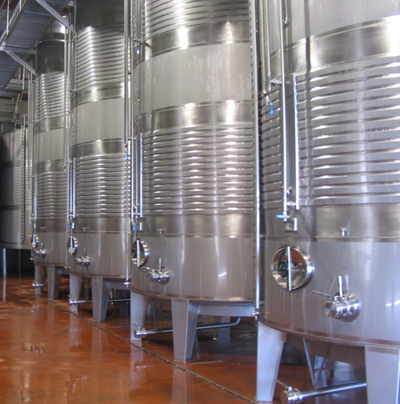
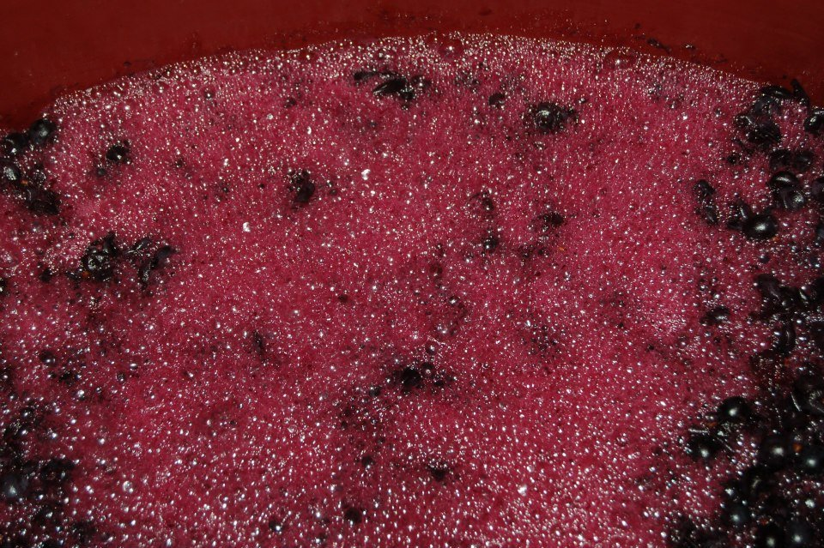
El bazuqueo : es romper el sombrero de forma manual con una vara o un bazuquador para que se mezcle con el mosto . El objetivo de estas acciones es que los hollejos transfieren ciertas propiedades al vino. Este proceso dura , dependiendo del vino que hagas pero normalmente entre 10 a 14 días y debe estar a una temperatura que no supere los 29ºC . Al pasar este tiempo se hace un descube , en el cual se pasa el liquido a otro depósito .

Slide 8
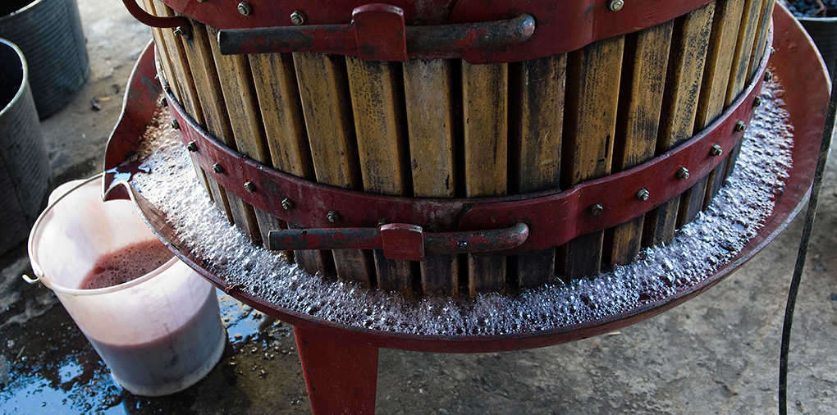
prensado
Tras el descube, el producto sólido todavía tiene vino y esto se somete a un prensado para sacar todo el líquido , así obtenemos el vino de prensa rico en aromas y taninos . Los restos sólidos del prensado se utilizan como subproducto en la elaboración de orujos o otros productos.

Slide 9
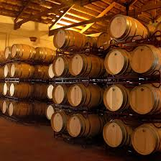
crianza
Después de dos fermentaciones pero lo más importante de la elaboración del vino es el proceso de envejecimiento o de crianza . El vino obtenido de los pasos anteriores se mete barricas de roble o cubas . En este momento el vino adquiere notas aromáticas que en la cata lo podemos identificar como tostadas , ahumadas y avainilladas y como no notas amaderadas . Durante el tiempo que está el vino en las cubas se producen una serie de procesos fisicos- quimicos.

Slide 10
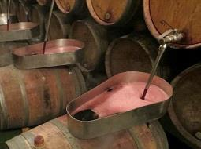
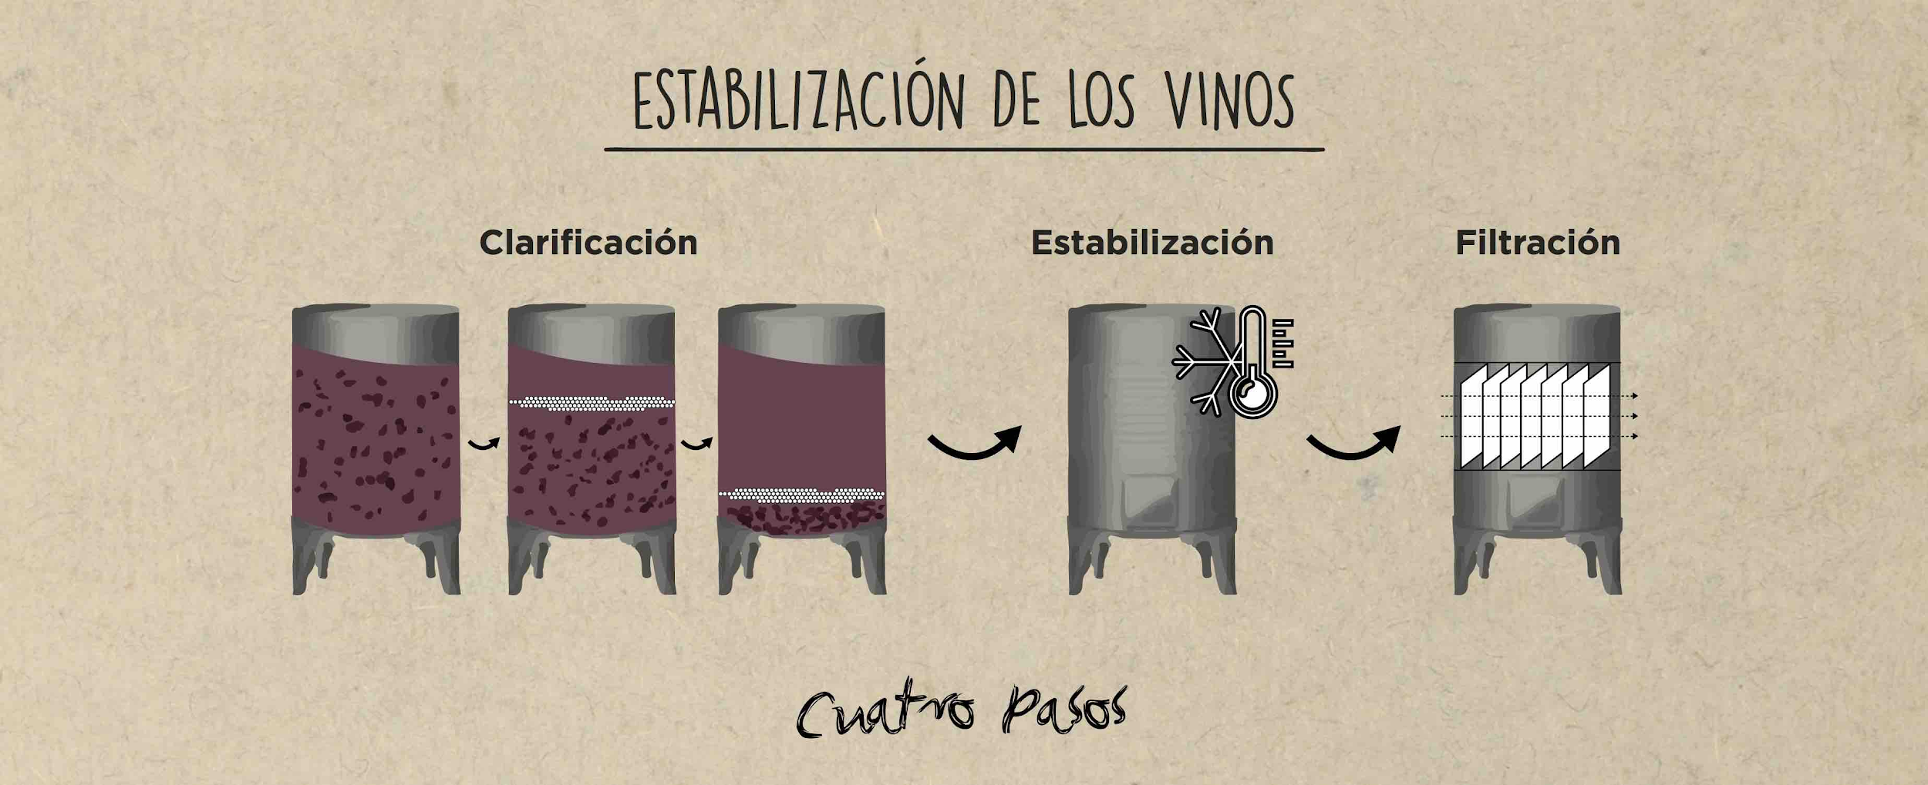
trasiego y clarificación
El trasiego es el proceso mediante el cual el vino se cambia varias veces de recipiente , para eliminar sedimentos sólidos y airear el vino .
La clarificación es el proceso en el cual en el que el vino se somete a unas sustancias orgánicas que arrastran las impurezas al fondo de la barrica .Si es necesario al vino a proceso de filtrado para eliminar perfectamente las imperfecciones .

Slide 11
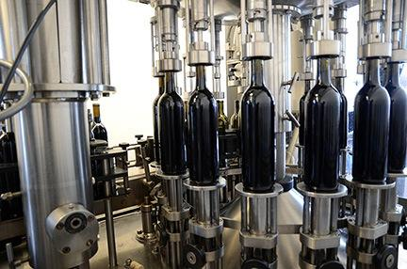
embotellado
Una segunda parte de crianza del vino tendrá lugar una vez embotellado . Durante este tiempo el vino evolucionar en atmósfera reductora asimila el oxígeno que se introduce en la botella de manera natural al embotellarla .También es importante el envejecimiento en botella ya que permite qu el vino se estabilice y que cogan bien los aromas y las propiedades que a adquirido de la barrica y que así encuentre un punto de equilibrio y armonía . Dependiendo de los tipos de crianza tanto en barrica como en botella , obtendremos como producto final un vino de crianza de reserva o de gran reserva .

